Slide 1
Vernetzung medizinischer Metadaten-Register mit Europas größtem MDR im Portal für medizinische Datenmodelle
Philipp Neuhaus, Stefan Hegselmann
Alexandra Meidt, Sarah Riepenhausen, Julian Varghese, Martin Dugas

Slide 2
Das MDM-Portal
Knapp 25.000 Datenmodelle
50.000 Itemgroups
500.000 Items
110.000 Codelistitems
=>700.000 manuell kuratiere Datenelemente mit UMLS-Codes
Philipp Neuhaus, Stefan Hegselmann, MDR-Symposium 2020 Kontakt: Philipp.Neuhaus@uni-muenster.de

Slide 3
Das MDM-Portal

Slide 4
Pragmatic MDR
Entstanden mit dem Refactoring des Portals
„Maschinenlesbares MDM-Portal“
Bottom up - organisiert
REST-angelehnte Schnittstelle
Philipp Neuhaus, Stefan Hegselmann, MDR-Symposium 2020 Kontakt: Philipp.Neuhaus@uni-muenster.de

Slide 5
MD-Repository oder MD-Registry?
Definition TMF:
Ein Metadata Repository (MDR) ist eine zentrale Datenbank oder ein Register von Datenelementen, mit dem diese auch verwaltet werden können. Ein MDR hilft, die Erstellung des Dokumentationskonzepts zu beschleunigen und die Vergleichbarkeit der Merkmale zu verbessern.
Wikipedia:
A metadata registry is a central location in an organization where metadata definitions are stored and maintained in a controlled method.
A metadata repository is the database where metadata is stored. The registry also adds relationships with related metadata types.
https://www.toolpool-gesundheitsforschung.de/themen/metadaten-und-metadata-repositories
https://en.wikipedia.org/wiki/Metadata_registry

Slide 6
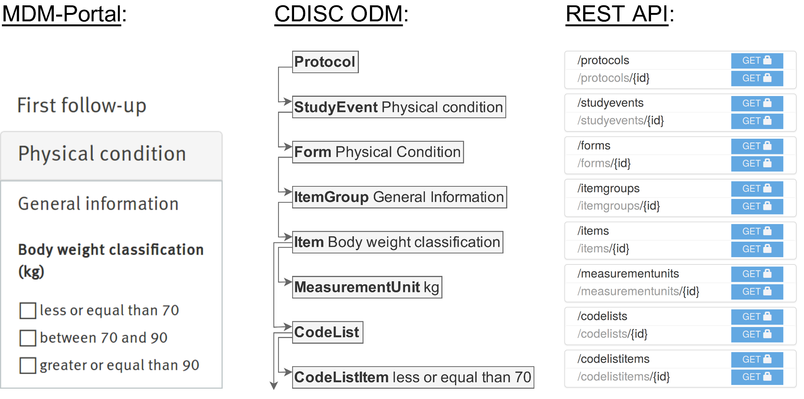
ODM als Basis

Slide 7
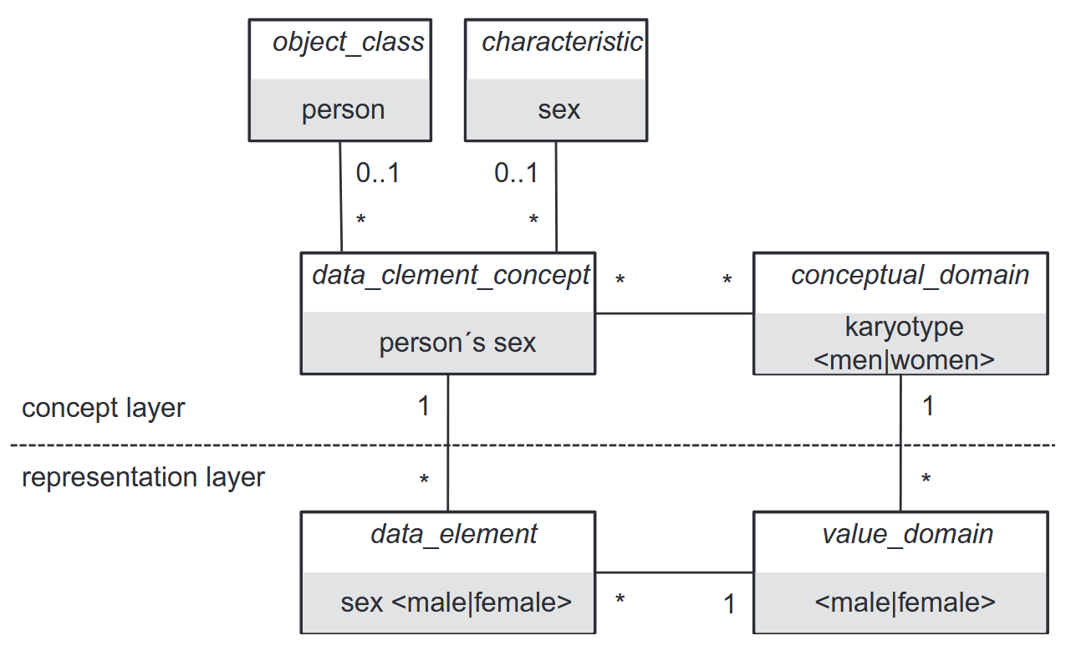
UMLS Codes
CDISC ODM
(optional)

Slide 8
Mapping von Metadaten
Philipp Neuhaus, Stefan Hegselmann, MDR-Symposium 2020 Kontakt: Philipp.Neuhaus@uni-muenster.de

Slide 9
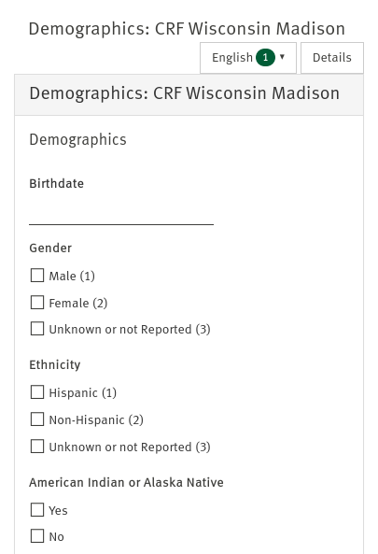
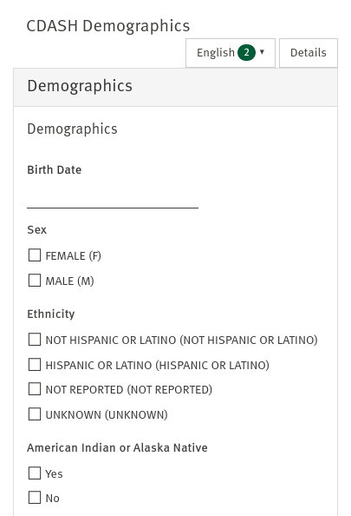
Mapping von Metadaten
(https://medical-data-models.org/18726)
(https://medical-data-models.org/30767)

Slide 10
Mapping von Metadaten
„String matching“
Birthdate ≠ Birth Date
Gender ≠ Sex
Gleicher Name
Gleicher Name
(https://medical-data-models.org/18726)
(https://medical-data-models.org/30767)

Slide 11
Mapping von Metadaten
ODM-Datentyp
Gleicher ItemGroup Name
Datentyp date ⊂ partialDate
Gleicher Datentyp text, aber verschiedene Code List Items
Gleicher Datentyp boolean
(https://medical-data-models.org/18726)
(https://medical-data-models.org/30767)

Slide 12
Mapping von Metadaten
Semantische Codes
Code gleich: Patient date of birth
Code gleich : Gender
Code gleich : Ethnic group
Code verschieden:
Native American and Native Alaskan
⊃ Alaska Natives
≠ American Indians
(https://medical-data-models.org/18726)
(https://medical-data-models.org/30767)

Slide 13
Unterschiede zum ISO 11179
Inhalt vor allem Datenmodelle aus Produktions-Systemen (Krankenversorgung und Forschung).
Bewertung von Datenelementen nach Einsatzhäufigkeit führt zu einem “Bottom-Up”-Standard
Alle Daten unter CC-kompatiblen Lizenzen => Freie Nutzung bei Erstellung eigener Datenmodelle
Philipp Neuhaus, Stefan Hegselmann, MDR-Symposium 2020 Kontakt: Philipp.Neuhaus@uni-muenster.de

Slide 14
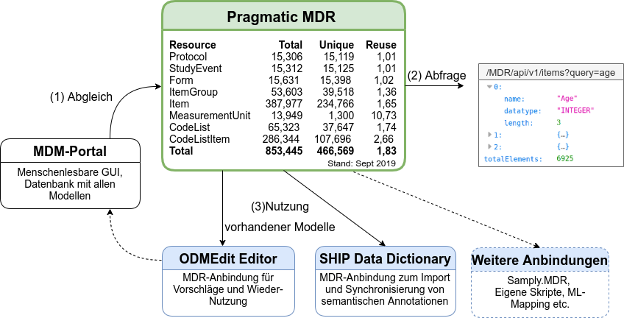
Implementation / Beispiele
Philipp Neuhaus, Stefan Hegselmann, MDR-Symposium 2020 Kontakt: Philipp.Neuhaus@uni-muenster.de

Slide 15
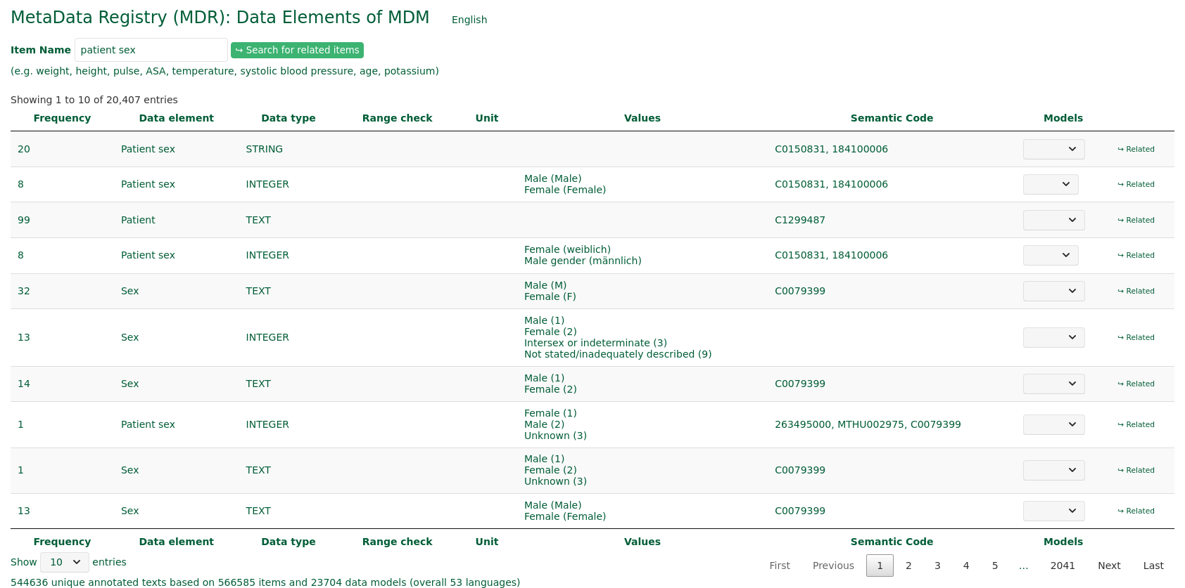

Slide 16
Limitationen / Ausblick
Möglichkeiten zum Korrektur großer Codemengen
Direkte Einflussnahme auf Scoring schaffen
„Meta-Metadaten“ (Bewertung durch User, etc) einbinden
Philipp Neuhaus, Stefan Hegselmann, MDR-Symposium 2020 Kontakt: Philipp.Neuhaus@uni-muenster.de

Slide 17
Philipp Neuhaus, Stefan Hegselmann, MDR-Symposium 2020 Kontakt: Philipp.Neuhaus@uni-muenster.de

